Slide 1
Uitleg Basis + HTML tags
Mnr. Segers

Slide 2
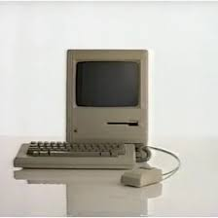


Eerst de basis: Stappen voor je een website bezoekt
Opstarten
Browser

Slide 3
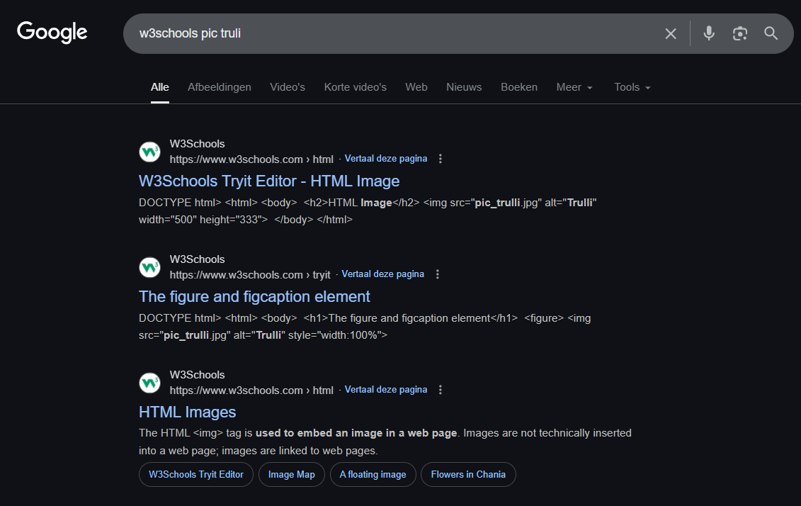


Eerst de basis: We zitten bij de browser, wat nu?
Opzoeken
Browser/Client
Klikken
Server
URL: https://www.w3schools.com/html/pic_trulli.jpg
Protocol: https://
Server: www.w3schools.com
Map:
/html/
Bestand:
pic_trulli.jpg

Slide 4
Samenvatting
 | Voorbeeld | Betekenis
Protocol | https:// | Vertelt de browser hoe er gecommuniceerd moet worden. http = onveilig, https = versleuteld en veilig
Server | www.w3schools.com | Geeft aan welke server de browser moet aanspreken (gelijkaardig aan telefoonnummer)
Map | /html/ (niet verplicht, gaat niet in map) | Geeft aan in welke map op de server gezocht moet worden
Bestand | pic_trulli.jpg (niet verplicht, levert index.html als leeg) | Daadwerkelijke bestand wordt opgevraagd. Kan plaatje, html, pdf, … zijn
Client
Browser
Internet
Server

Slide 5
Basis HTML
HyperText Markup Language
  Geen programmeertaal => Geen variabelen, berekeningen
  Beschrijvingstaal => Beschrijft inhoud en structuur van een website
<a href=”contact.html”> Linkje naar bestand of website </a>
  Open-tag (met attribute(n) en value(s)) + inhoud + Sluit-tag
  Attribute: eigenschap van tag
  Value: waarde die je de eigenschap geeft
  Uitzondering: <br> en <img> hebben geen sluit-tag

Slide 6
HTML in stambomen
<!DOCTYPE html>
<html>
<head>
<title>Mijn eerste pagina</title>
</head>
<body>
<p>Dit is een paragraaf tekst.</p>
<ol>
<li>Eerste punt</li>
<li>Tweede punt</li>
</ol>
</body>
</html>
Parent: Een parent heeft één of meerdere andere elementen (= Children)
Siblings: Children van dezelfde parent
Nesting: Een child kan weer een parent zijn van een ander element, enzovoort
html
head
body
title
p
ol
li
li

Slide 7
Oefeningen Stambomen
Oefening 1
Oefening 2
Gebruik tabs en enters om je werk overzichtelijk te houden
<!DOCTYPE html>
<html>
<head>
<title>Over mij</title>
</head>
<body>
<h2>Wie ben ik?</h2>
<p>Ik ben een leerling die HTML leert.</p>
</body>
</html>
<!DOCTYPE html><html><head><title>Mijn website</title></head><body><h1>Welkom!</h1><p>Hier vind je informatie en links.</p><img src="foto.jpg" alt="voorbeeld"><ul><li><a href="https://example.com">Eerste link</a></li><li><a href="https://example.org">Tweede link</a></li></ul></body></html>

Slide 8
Separation of Concerns
Gebruik verschillende bestanden voor HTML en CSS
<!DOCTYPE html>
<html>
<head>
<title>Mijn Website</title>
</head>
<body style="background-color: lightblue; font-family: Verdana; margin:0; padding:0;">
<h1 style="color: red; text-align: center; background-color: yellow;">Mijn site</h1>
<p style="font-size: 18px; color: green; line-height: 1.5; ">Dit is een paragraaf. </p>
<p style="font-size: 18px; color: purple; margin: 20px;">Nog een stukje tekst.</p>
<ul style="list-style-type: square; color: blue; margin: 20px;">
<li style="margin: 5px; font-weight: bold;">Eerste item</li>
<li style="margin: 5px; font-style: italic; color: orange;">Tweede item</li>
<li style="margin: 5px; text-decoration: underline; color: brown;">Derde item</li>
</ul>
</body>
</html>

Slide 9
Separation of Concerns
Nut ervan:
Code sneller begrijpen
Code makkelijker aanpassen
HTML: Beschrijft de inhoud van de webpagina
CSS: Geeft de stijl van de webpagina
body {
background-color: lightblue;
font-family: Verdana;
margin: 0;
padding: 0;
}
h1 {
color: red;
text-align: center;
background-color: yellow;
}
. . .
<!DOCTYPE html>
<html>
<head>
<title>Mijn Website</title>
<link rel="stylesheet" href="stijl.css">
</head>
<body>
. . .
</body>
</html>

Slide 10
CSS niveau
Geef de stijl altijd mee aan het hoogst mogelijke parent element
<!DOCTYPE html>
<html>
<head>
<title>Goed voorbeeld</title>
<link rel="stylesheet" href="stijl.css">
</head>
<body>
<ul>
<li>Eerste item</li>
<li>Tweede item</li>
<li>Derde item</li>
</ul>
</body>
</html>
<!DOCTYPE html>
<html>
<head>
<title>Slecht voorbeeld</title>
</head>
<body>
<ul>
<li style="color: red; font-weight: bold;">Eerste item</li>
<li style="color: red; font-weight: bold;">Tweede item</li>
<li style="color: red; font-weight: bold;">Derde item</li>
</ul>
</body>
</html>
ul {
color: red;
font-weight: bold;
}

Slide 11
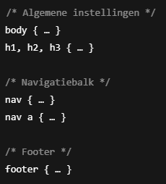

Commentaar in HTML en CSS
Gebruik commentaar om je document te structureren en uit te leggen wat je doet
HTML: <!-- Typ hier →
CSS: /* Typ hier */

Slide 12
Structuur project
index.html als hoofdpagina van je website
andere html bestanden voor andere pagina’s
Eén CSS bestand voor alle HTML bestanden
  Aanpassing in stijl gebeurd gelijk overal
Map met alle plaatjes op je website
Voorbeeld structuur:
mijn-website/
├── index.html
├── contact.html
├── over.html
├── stijl.css
└── images/
├── logo.png
├── achtergrond.jpg
└── profielfoto.png

Slide 13
Alles begrepen?
Neem een klein blaadje, deel zo nodig met elkaar en beantwoord de volgende vragen:
Schrijf op wat het protocol, de server, map en het bestand is van volgende URL: https://www.universiteitleiden.nl/onderwijs
Waarom is separation of concerns belangrijk?

